Slide 1
2.2.1圆的方程
陈金华
2019.5.16

Slide 2
求曲线的方程：
建系，设点，列式，化简，检验

Slide 7
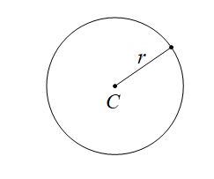
问题1：什么是圆？
平面内，动点到定点的距离为定长的点的集合。
圆心定位，半径定量

Slide 8
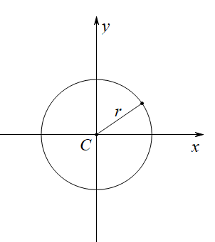
问题2：如何建立圆的方程？

Slide 9
问题2：如何建立圆的方程？

Slide 10
问题3：圆的方程是什么？
方程 叫做圆的标准方程，圆心为 ，半径为 。

Slide 11
例1、求圆心是C（2，-3），且经过坐标原点的圆的方程。

Slide 12
例2、已知隧道的截面是半径为4米的半圆，车辆只能在道路中心线一侧行驶，一辆宽为2.7米，高为3米的货车能不能驶入这个隧道？

Slide 13
例3、求过三点A（4,1），B（-6,3），C（3,0）的圆的方程。

Slide 14
总结：
一个概念
一个方程
数形结合
圆心和半径，圆的标准方程

